Slide 1
Avaliação de Modelos de Machine Learning
Matriz de Confusão
Acurácia
Precisão
Recall
F1-score

Slide 2
Por que avaliar modelos?
• Medir a qualidade das previsões
• Evitar confiar apenas na acurácia
• Entender erros do modelo (FP e FN)
• Escolher métricas adequadas para cada problema

Slide 3
Matriz de Confusão
Compara valores reais vs. valores previstos:
VP = Verdadeiro Positivo
VN = Verdadeiro Negativo
FP = Falso Positivo
FN = Falso Negativo

Slide 4
Interpretação da Matriz
• VP: modelo acerta quando prevê positivo
• VN: modelo acerta quando prevê negativo
• FP: erro – previu positivo mas era negativo
• FN: erro – previu negativo mas era positivo

Slide 5
Acurácia
Mede a proporção de acertos totais:
Acurácia = (VP + VN) / (VP + VN + FP + FN)
✔️ Boa para classes equilibradas
⚠️ Pode enganar quando há desbalanceamento

Slide 6
Precisão
Confiabilidade das previsões positivas:
Precisão = VP / (VP + FP)
✔️ Importante quando falsos positivos custam caro
Ex.: diagnóstico falso de câncer

Slide 7
Recall (Sensibilidade)
Capacidade de encontrar todos os positivos reais:
Recall = VP / (VP + FN)
✔️ Importante quando falsos negativos são críticos
Ex.: não detectar um câncer real

Slide 8
F1-score
Combina Precisão e Recall:
F1 = 2 * (Precisão * Recall) / (Precisão + Recall)
✔️ Útil quando é preciso equilibrar FP e FN

Slide 9
Resumo das Métricas
• Acurácia: proporção de acertos
• Precisão: confiança nos positivos previstos
• Recall: capacidade de encontrar positivos
• F1-score: equilíbrio entre Precisão e Recall

Slide 10
Aplicações Práticas
• Fraude em cartões: foco em Recall
• Diagnóstico médico: foco em Recall e F1-score
• Spam em e-mail: foco em Precisão

Slide 11
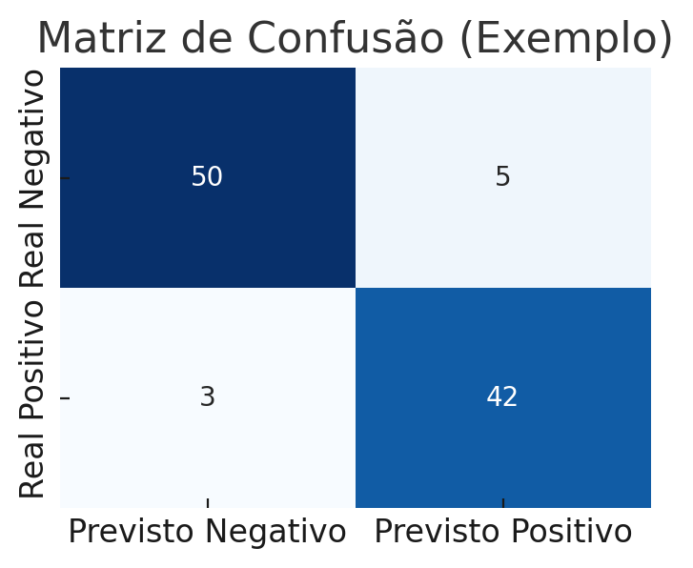
Exemplo de Matriz de Confusão

Slide 12
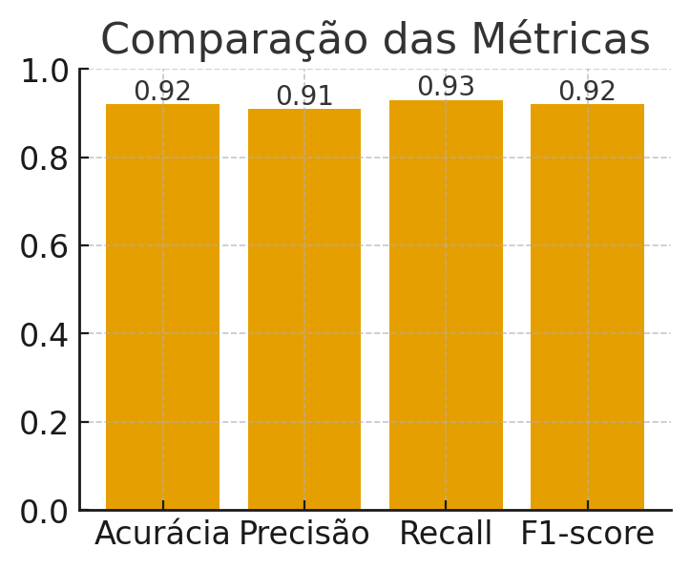
Comparação das Métricas

